Slide 1
console.log(“Hello, World!”)
For tech startups
Notes:
Disclaimer #1
Pour ceux qui s’attendaient à avoir un talk technique, sorry.. Ca va etre tres meta, d’opinion, anecdotique
Je suis un dev tout seul dans ma startup j’ai eu un bug relativement critique ce pm fak j’ai pas eu le temps de finir les slides, va falloir que vous participiez à la fin
- Pour ceux qui ne me connaissent pas, je m’appelle Francois-Xavier et la majorité du monde m’appelle F. Pcq c’est moins long pis yavait deja un FX dans ma classe …
- en quatre mot je me decrirais comme un Programmeur, Snowboardeur, Grimpeur qui a un intéret pour la business.. - Ca fait que dans mes ~ 13 ans de carriere j’ai en entendu ben trop souvent “t’es pas un dev normal toi”. Et recemment j’ai entendu dire lui cpa un vrai dev ca. Fak la ca ma enmenner à me poser la question c’est quoi un vrai dev ?

Slide 2
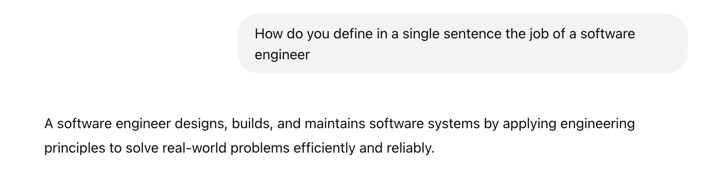

Slide 3
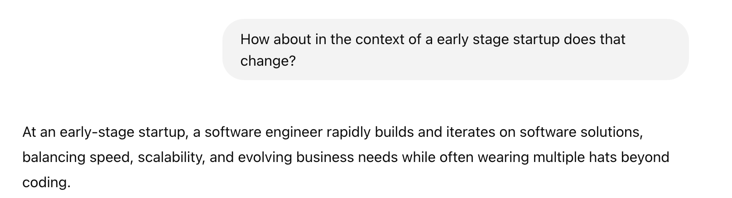

Slide 4
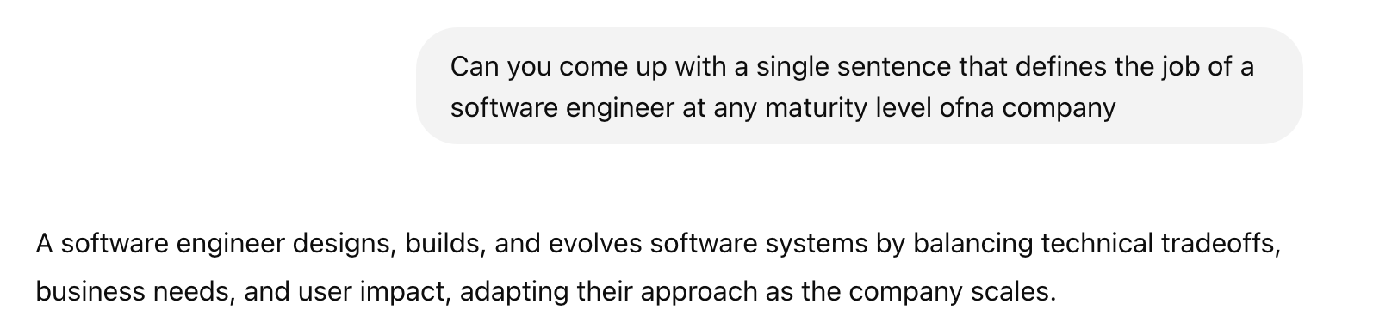

Slide 5
Le rôle d’un dev évolue en fonction du niveau de maturité de la compagnie pour qui il travaille

Slide 6
Outline
01 Differents niveaux de maturité
02 Le/les rôle, chaque niveaux, tradedoffs, challenge et pitfalls
03 Mise en situation pour chaque Niveau
Notes:
C’est our #3 que j’ai pas eu le temps de faire mes slides mais on va le faire ensemblet et on va avoir du fun

Slide 7
Maturity framework
0 - 1 ⇒ Early-Stage
1 - 10 ⇒ Growth-Stage
10 - 100+ ⇒ Late stage

Slide 8
Maturity framework
Pirates
Mercenaries
Navy seals
Army Troops
Police Force

Slide 9
Maturity framework
Solo
Famille
Tribue
Village
Ville
Nation
Notes:
C’est celui la qu’on va prendre et on va se concentrer sur les 3 premiers, pcq c’est eux qui m’intéressent le plus , c’est la qui a bcp d’incertitudes et c’est surtout ca qu’on ne nous enseigne pas dutout

Slide 10
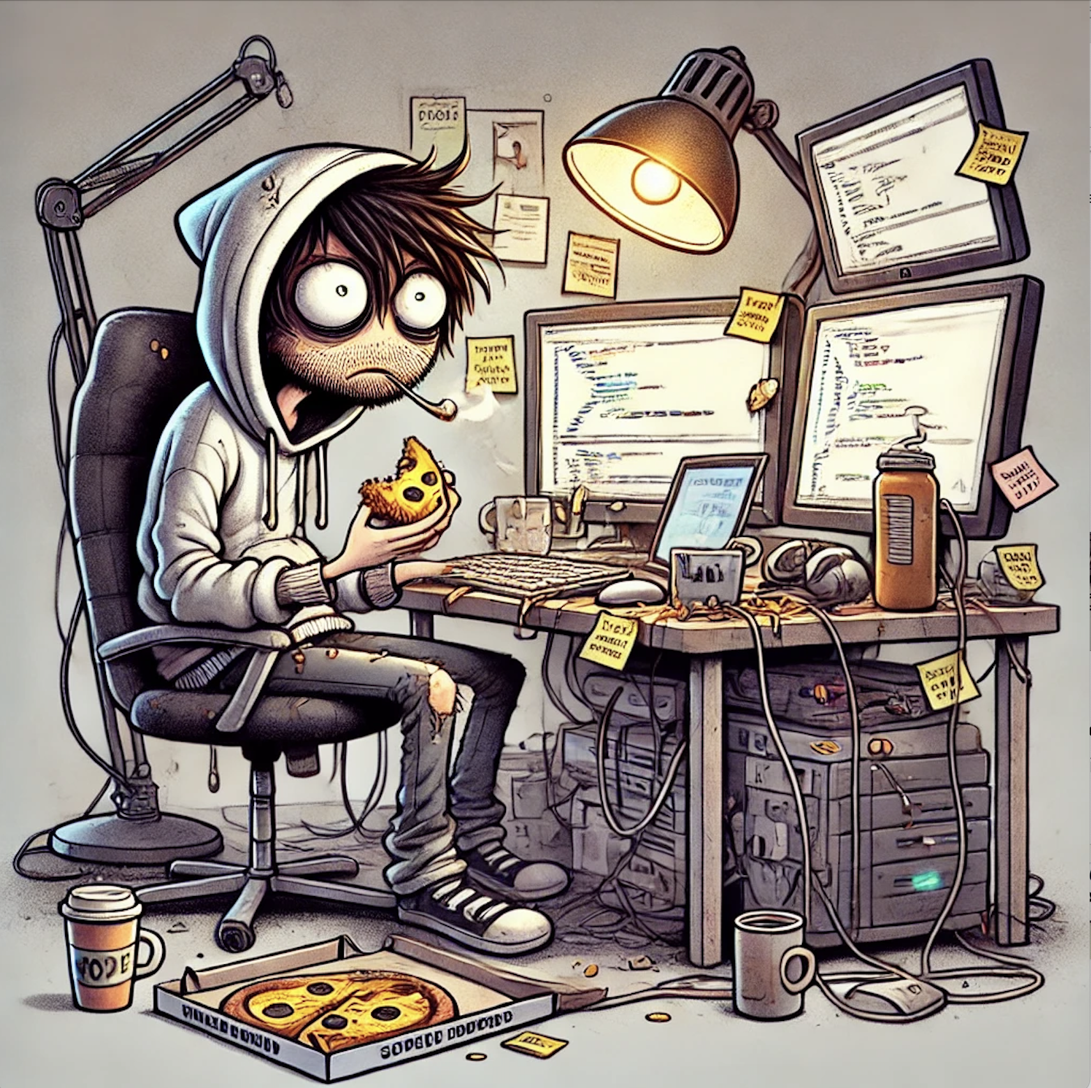
Solo Dev
Mindset: SHIP IT !
Tradoffs:
Code vs Everything else
Speed vs tech debt
Le plus important:
Speed
Challenges:
Eviter le burnout
Business case est toujours changeant
Pitfalls:
Overengineering
Adopter trop de nouveaux tools
Ignorer la dette completement
Notes:
Role du solo dev:
Seule personne technique
Ecrire maintenir et supporter tout le softeware
Remplir les security assessments et faire les validation technique avec les clients
Porter un chapeau produit

Slide 11
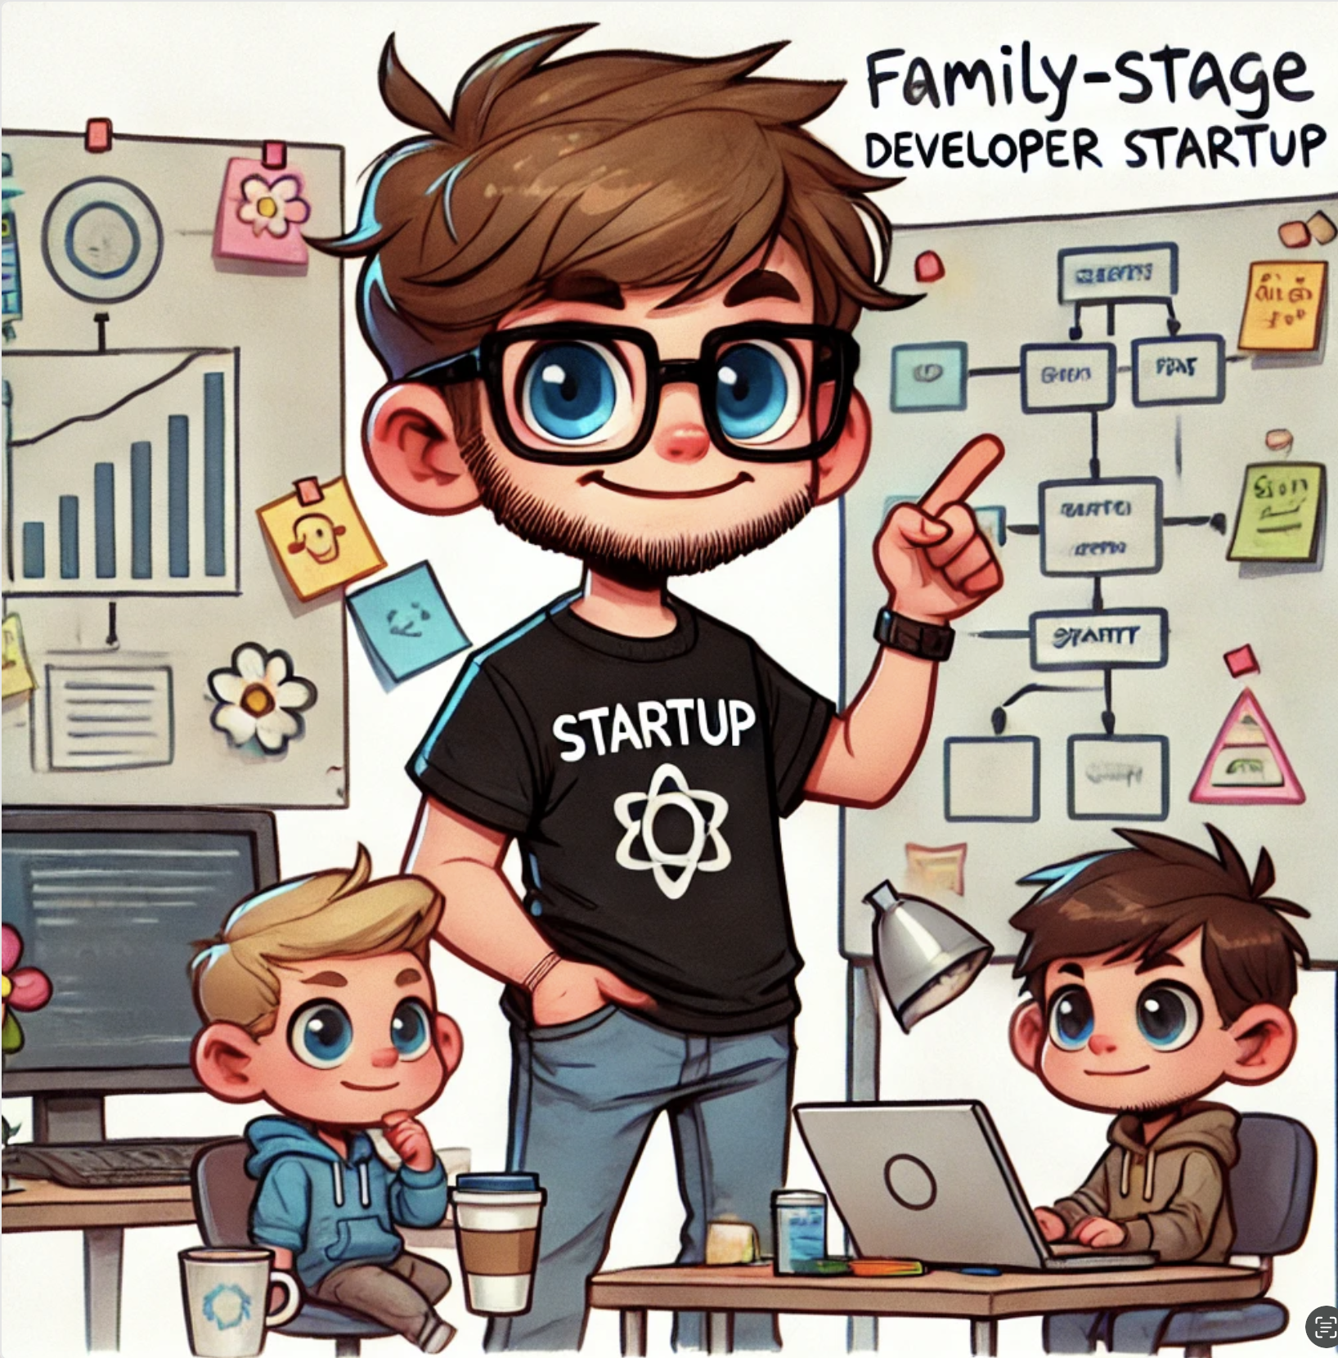
Solo Dev
Mindset: Move fast, break things (not everything please)
Tradoffs:
Speed vs maintainabilité
Process vs agilité
Le plus important:
Garder la balance entre les tradeoffs
Challenges:
Piler la dette technique
Coordination
Aucun ownership claire du code
Pitfalls:
Decision de scaling trop rapide
One way doors
Notes:
Role du dev famille
Full stack, FE, BE, Ai dev ?
Gerer la collaboration et un environnement d’equipe
PR , CR
CI / CD
Some tests

Slide 12
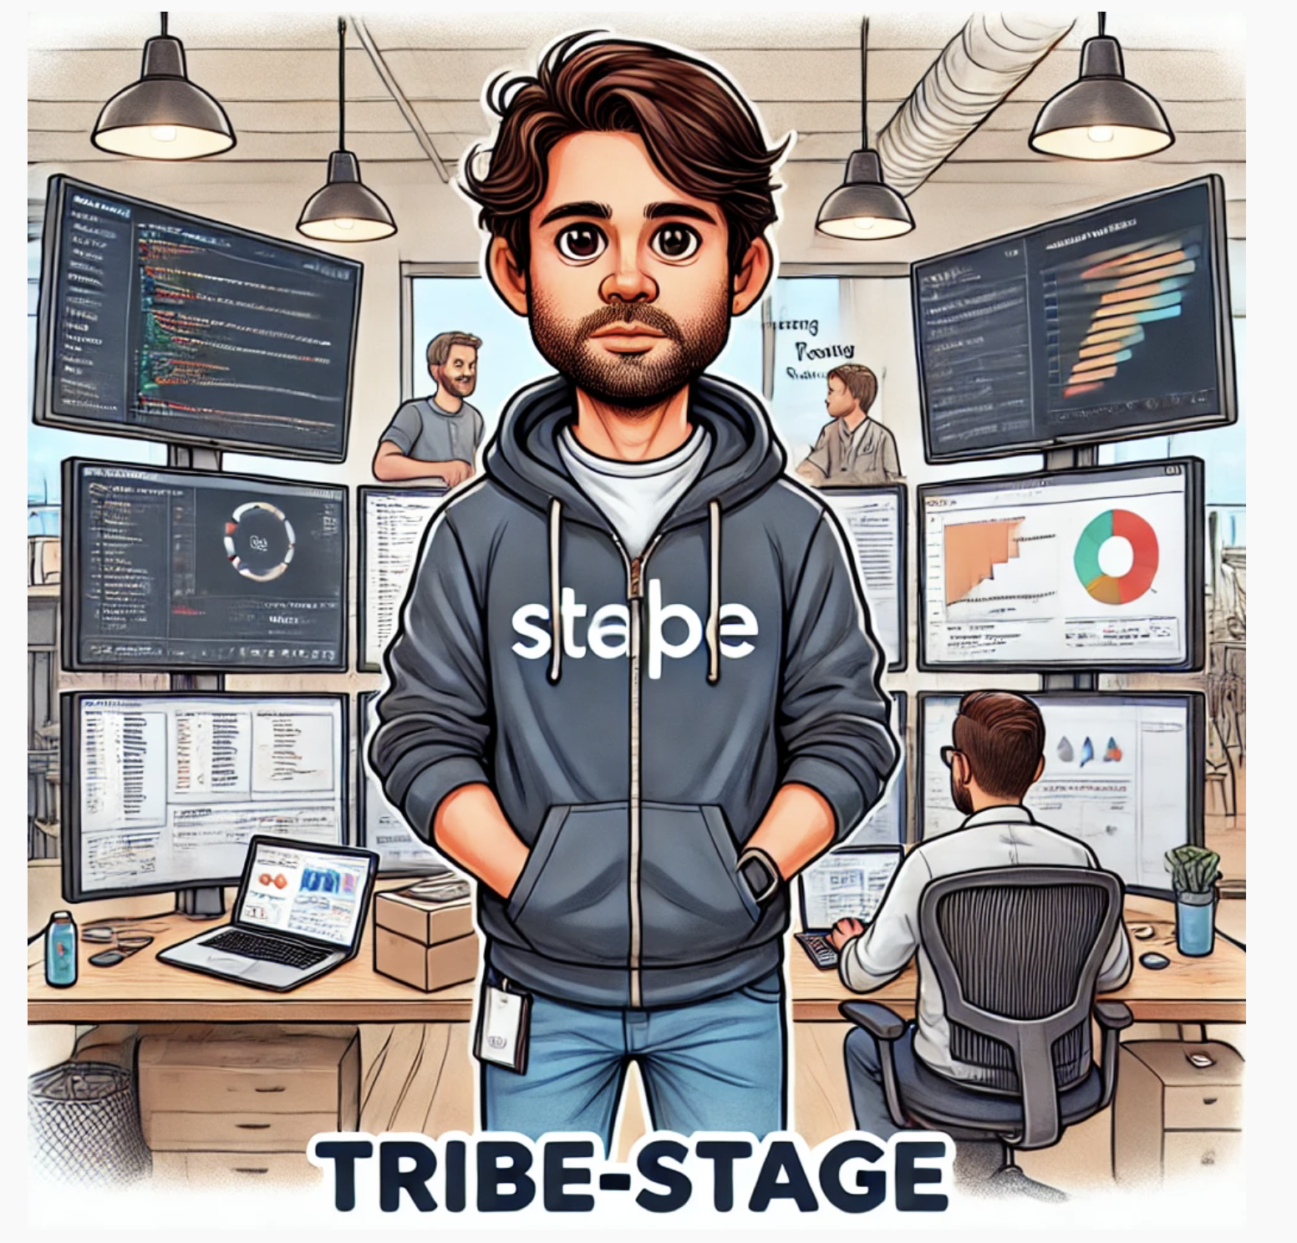
Solo Dev
Mindset: Make this future proof
Tradoffs:
More people more problems mais criss ya ben trop de job
Performance vs securité
Simplicité vs extensibilité
Le plus important:
Scaler le code et la team sans tuer la vélocité
Challenges:
communication
Environnement qui change en maudit
Ceux qui sont pogné dans famille et ceux qui veulent être un village
Pitfalls:
Pas adresser la dette technique proprement
Être obsédé par la dette technique
Avoir trop de process et trop de règles
Notes:
Role du dev famille
Un peu plus specialitste, chances sont que tu soit BE ou FE ou ML par exemple
Tu own une partie du code base p-e tout seule p-e avec ta petite equipe
Si tu es la depui un bout
Onboard les nouveaux
Deal avec les problemes humain
Pis tu deal avec les promesses des sales …

Slide 13
Mise en situation : Solo

Slide 14
Mise en situation : Famille

Slide 15
Mise en situation : Tribue

